Slide 1
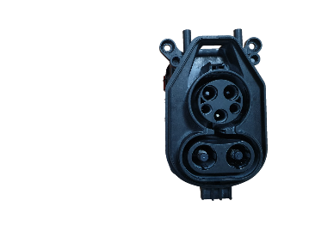
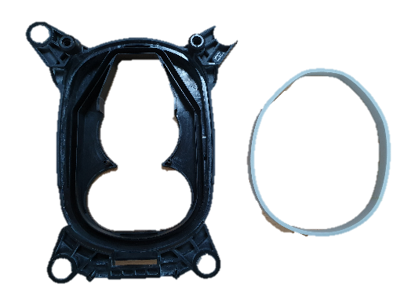
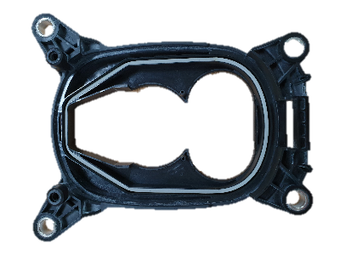
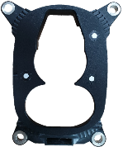
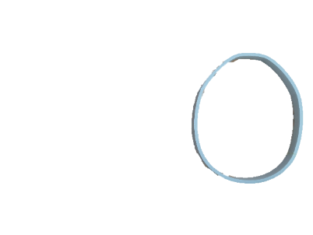
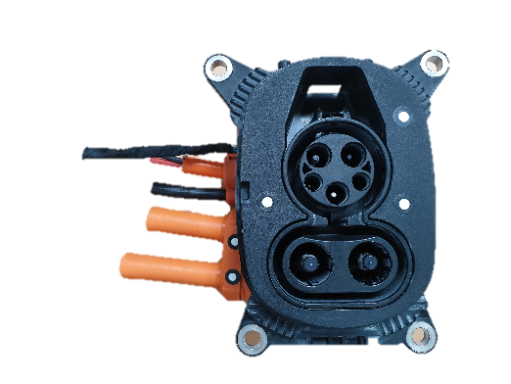
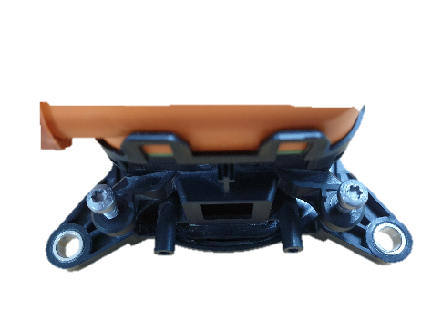
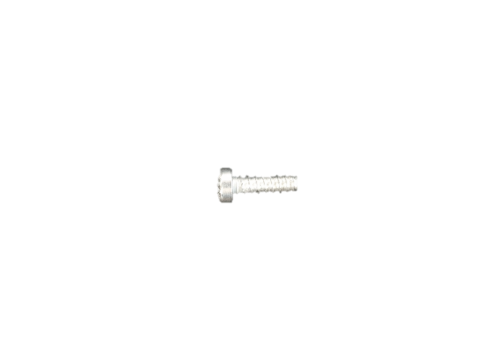
Ⅱ. Jaguar I-Pace INLET Benchmarking
1. Phân tích chi tiết : Housing dạng Mô-đun
Cấu tạo chi tiết
Quá trình lắp
 | Tên chi tiết | Hình dạng | Chất liệu
1 | Main housing |  | PA6-GF30-FR
2 | Outer housing |  | PBT-GF20
3 | Outer housing seal |  | -
4 | SCREW X 2 |  | -
1 | Lắp seal
2 | Lắp screw (2ea)
3 | Ass’y
Kết quả kiểm tra
So với Yura thì số lượng chi tiết tăng => Giá thành Yura có ưu thế cạnh tranh hơn

Slide 2

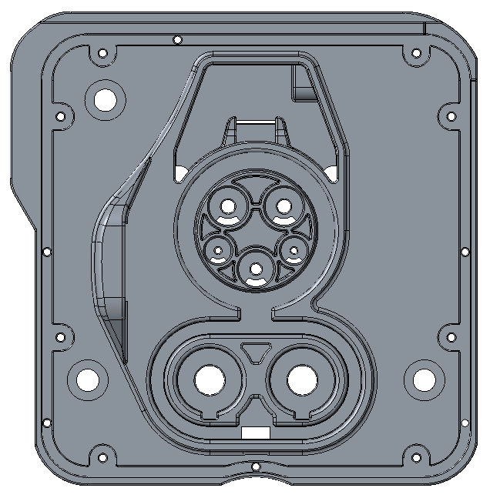
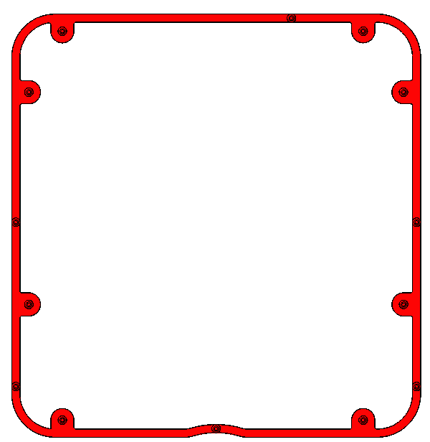

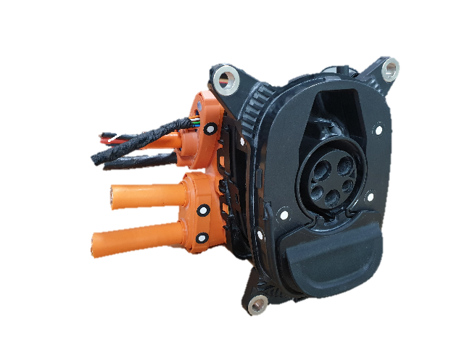
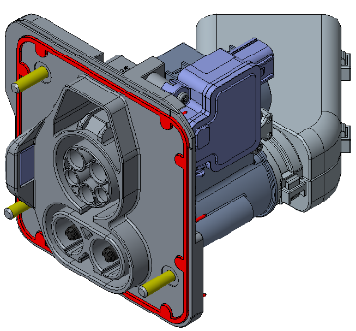
Ⅱ. Jaguar I-Pace INLET 벤치마킹
1-1. Housing dạng Mô-đun
I-PACE
YURA
Cost
Weight
▪ Kết cấu housing dạng Mô-đun
▪ Kết cấu housing dạng khối liền
▼ won
▼ g
I-PACE housing dạng Mô-đun
1 | MAIN HOUSING
2 | OUTER HOUSING
3 | OUTER HOUSING SEAL
4 | SCREW X 2
NE EV T-CAR housing
1 | MAIN HOUSING
2 | FRONT SEAL
Sử dụng housing dạng khối liền nên số lượng
chi tiết giảm – tang ưu thế cạnh tranh
Sử dụng housing modun nên số lượng chi tiết
nhiều hơn – giảm ưu thế cạnh tranh
<main housing>
<outer housing>
<outer housing
seal>
<screw>
<main housing>
<front seal>

Slide 3
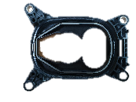
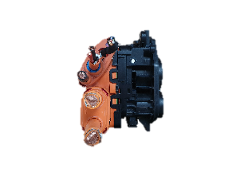
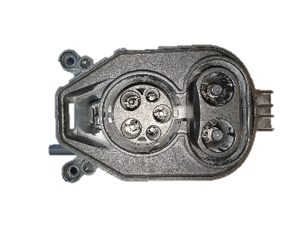
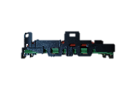
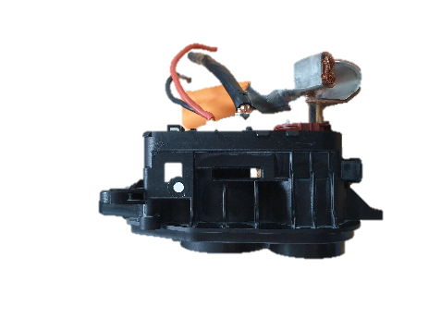
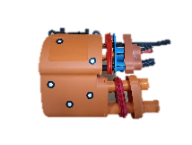
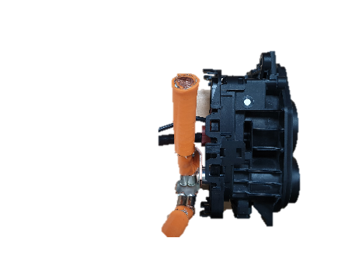
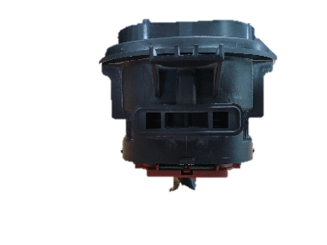
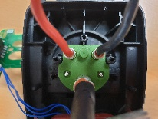
Ⅱ. Jaguar I-Pace INLET 벤치마킹
2. Phân tích chi tiết : Kết cấu chống/thoát nước
Kết cấu chống nước
Kết cấu thoát nước
 | Tên chi tiết | Hình dạng
1 | Outer housing seal
2 | Seal mặt trước seal holder housing
3 | Seal mặt sau seal holder housing
4 | Seal AC lỗ wire
5 | Seal DC lỗ wire
6 | Pad seal AC
 | Tên chi tiết | Hình dạng
1 | 6 lỗ thoát nước housing
2 | 7 lỗ thoát nước terminal
3 | Dự tính lỗ thoát nước
<메인하우징 배수홀 위치>
<hướng thoát>
<하우징 하단 배수홀>
<lỗ thoát nước dưới housing>
검토 결과
So với Yura thì số lượng seal chống nước tang – giá thành của Yura cạnh tranh hơn

Slide 4
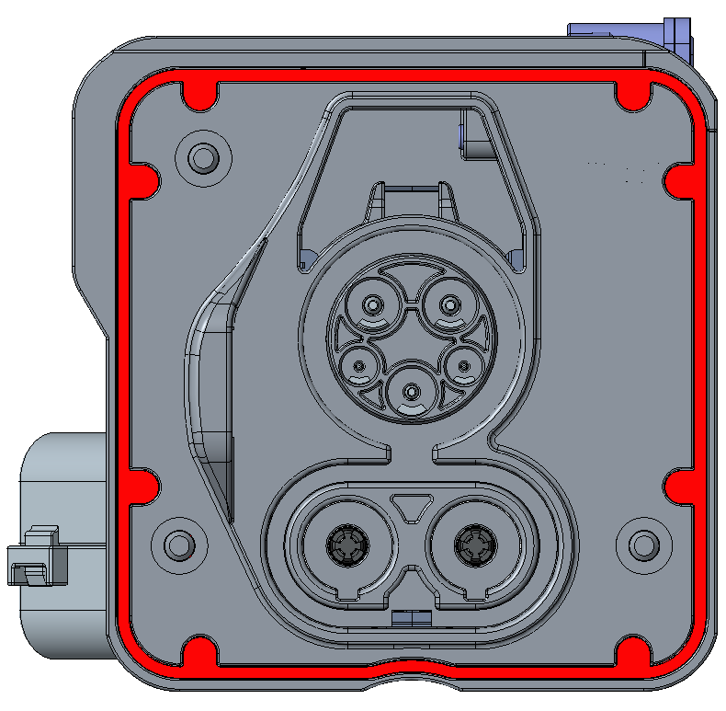
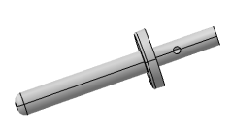
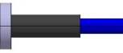
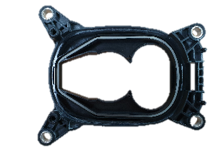
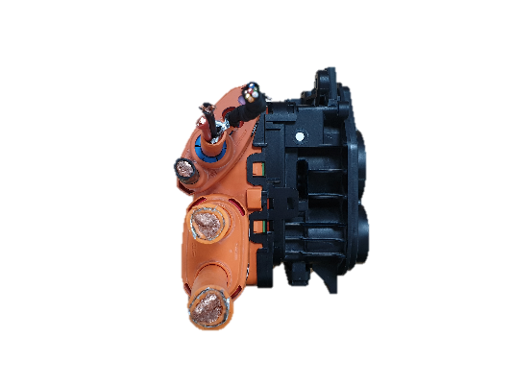
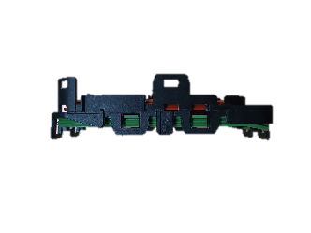
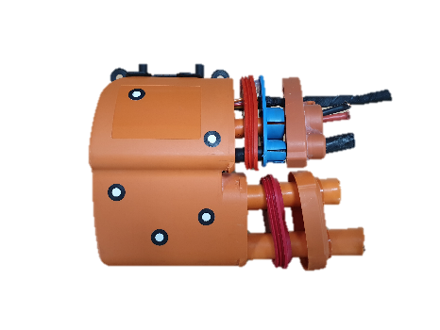

Ⅱ. Jaguar I-Pace INLET 벤치마킹
2-1. Kết cấu chống nước
I-PACE
YURA
Cost
Weight
▪ I-PACE kết cấu chống nước
▪ NE EV kết cấu chống nước
▼ won
▼ g
I-PACE
1 | Sử dụng seal outer housing
2 | Sử dụng seal mặt trước housing seal holder (housing)
3 | Sử dụng seal mặt sau housing seal holder (protector)
4 | Sử dụng seal lỗ wire (AC)
5 | Sử dụng seal lỗ wire (DC)
6 | Sử dụng pad seal phần AC
NE EV T-CAR
1 | Sử dụng housing font seal
2 | Sử dụng tube giãn nở nhiệt phần lắp AC/DC
<sử dụng main housing front seal)
1
3
2
4
5
6

Slide 5
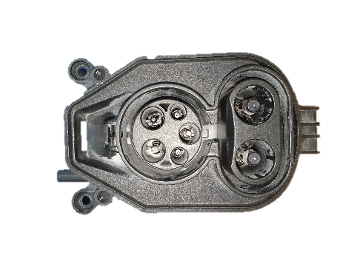
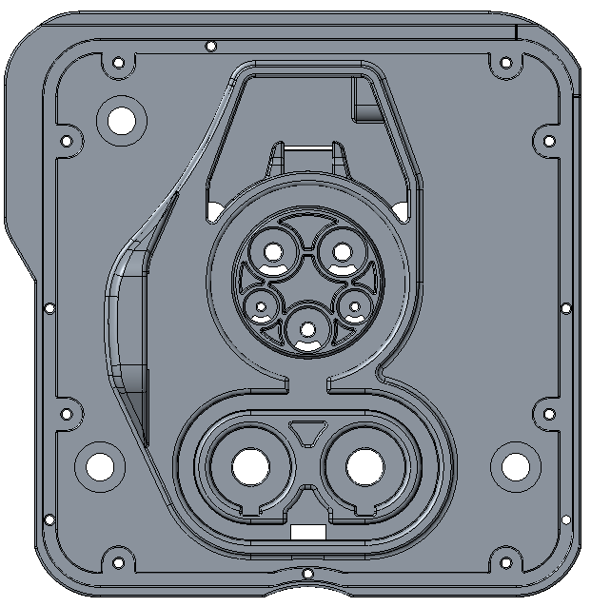
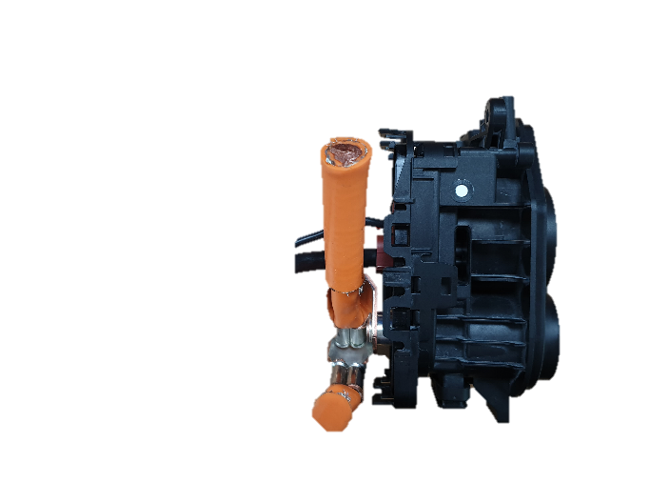
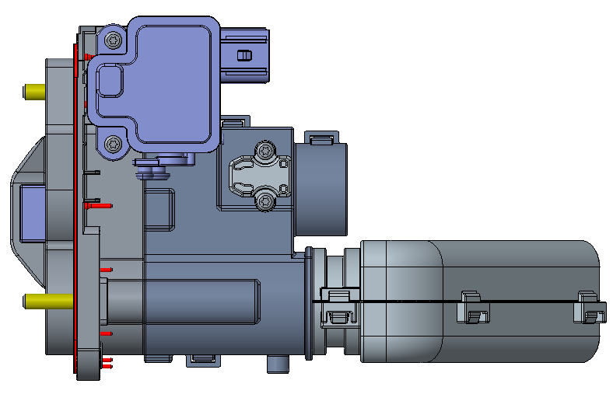
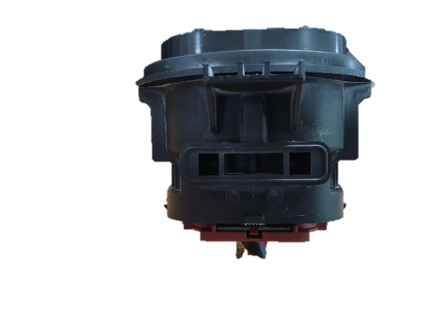
Ⅱ. Jaguar I-Pace INLET 벤치마킹
2-2. Kết cấu thoát nước
I-PACE
YURA
Cost
Weight
▪ I-PACE Kết cấu thoát nước
▪ NE EV Kết cấu thoát nước
▼ 원
▼ g
I-PACE lỗ thoát nước
Phần terminal | 7
Housing | 6
NE EV T-CAR lỗ thoát nước
Phần terminal | 7
Housing | 3
<vị trí lỗ thoát nước
Main housing>
<lỗ thoát nước bên trong giữa
Main housing >
<vị trí lỗ thoát nước
Main housing>
<lỗ thoát nước dưới housing>
<dự tính hướng thoát >
<dự tính hướng thoát >

Slide 6
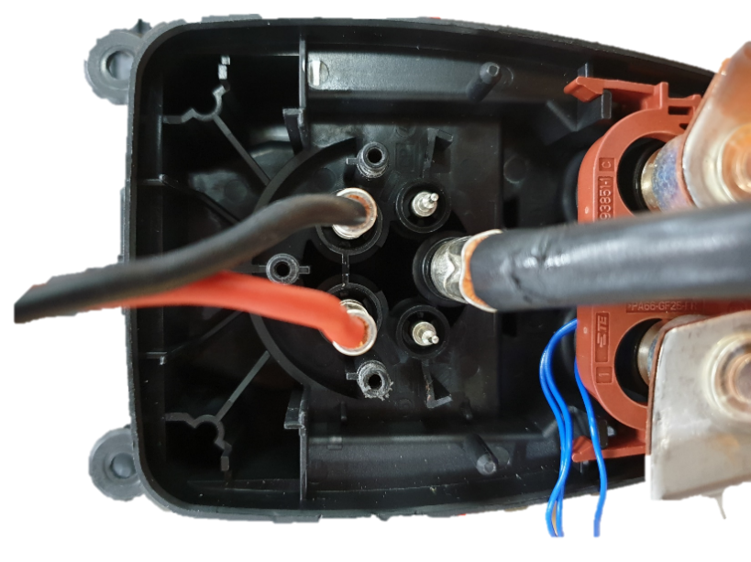
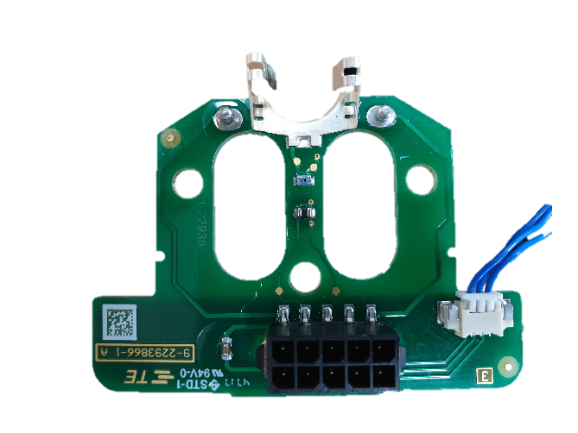
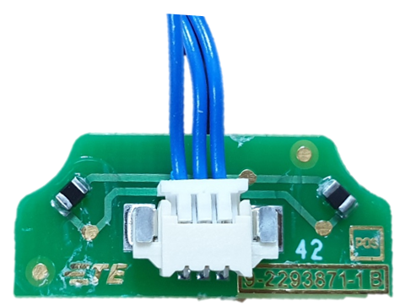
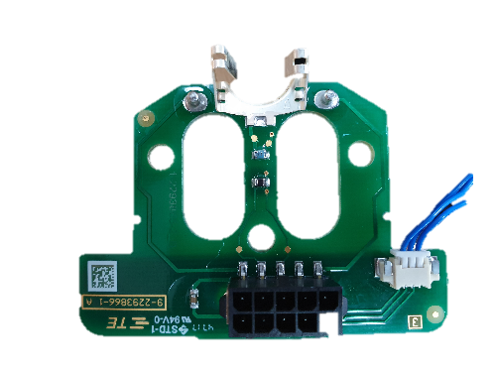
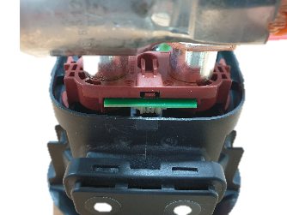
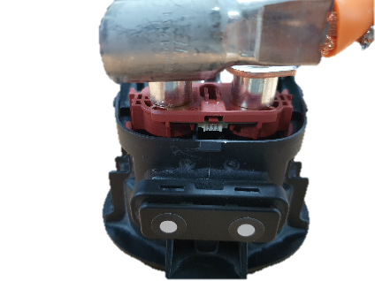
Ⅱ. Jaguar I-Pace INLET 벤치마킹
3. Phân tích chi tiết : PCB / cảm biến nhiệt / cable
Inlet PCB
Hình dạng
Phần nối cảm biến nhiệt
DC+
DC-
Điện trở
Phần tiếp xúc với terminal tín hiệu
Phần tiếp xúc terminal
nối đất
<cảm biết nhiệt terminal DC>
Đường kính dây SQ
<Phần tiếp xúc với terminal tín hiệu>
Phân loại
L1 | 6SQ
L2 | 6SQ
PE | -
DC+ | 50SQ
DC- | 50SQ
<cố định PCB cảm biến nhiệt phần dưới rear holder DC >
Kết quả kiểm tra
Sử dụngPCB nên tối ưu hóa không gian nhưng yếu thế về cạnh tranh giá thành

Slide 7
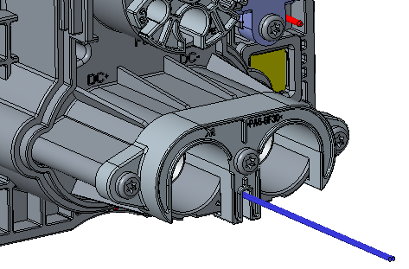
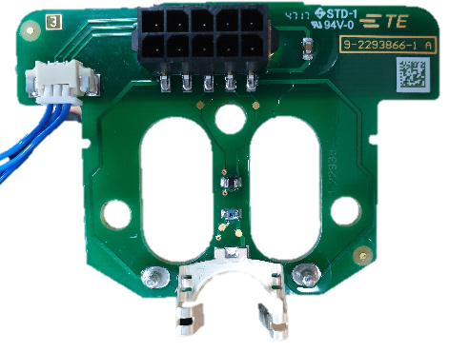
Ⅱ. Jaguar I-Pace INLET 벤치마킹
3-2. PCB / cảm biến nhiệt / cable
I-PACE
YURA
Cost
Weight
▪ I-PACE đường kính
▪ NE EV đường kính
▼ won
▼ g
Phân loại | Đường kính
L1 | 6SQ
L2 | 6SQ
PE | -
DC+ | 50SQ
DC- | 50SQ
Phân loại | Đường kính
L1 | 5SQ
L2 | 5SQ
PE | 5SQ
DC+ | 70SQ
DC- | 70SQ
▪ I-PACE sử dụng 2 cảm biến nhiệt (2ea) và PCB적용
▪ NE EV sử dụng 1 cảm biến nhiệt (1ea)
DC+
DC-
▪ Yura inlet không áp dụng PCB

Slide 8
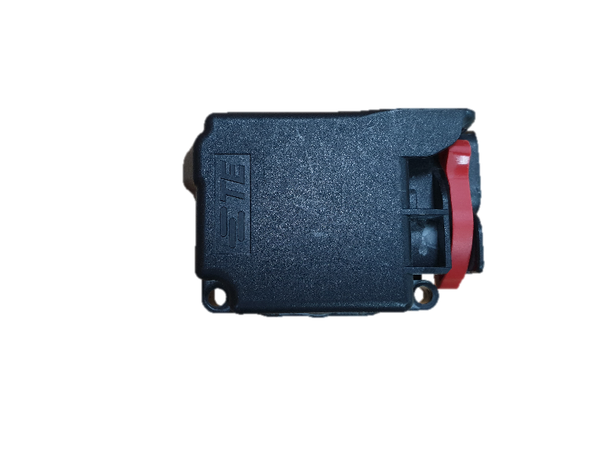
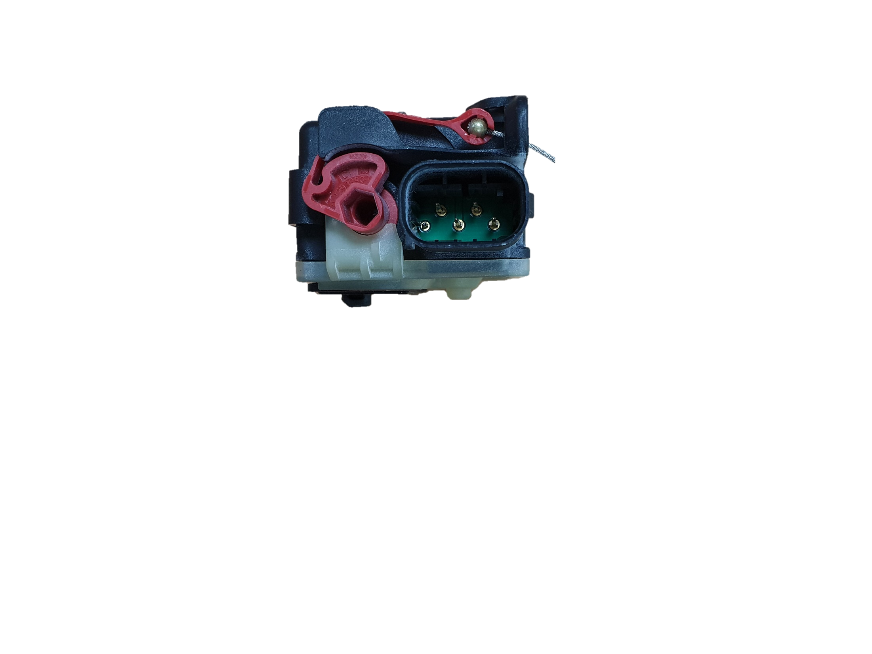
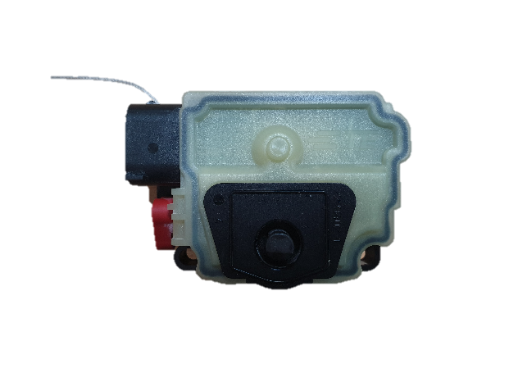
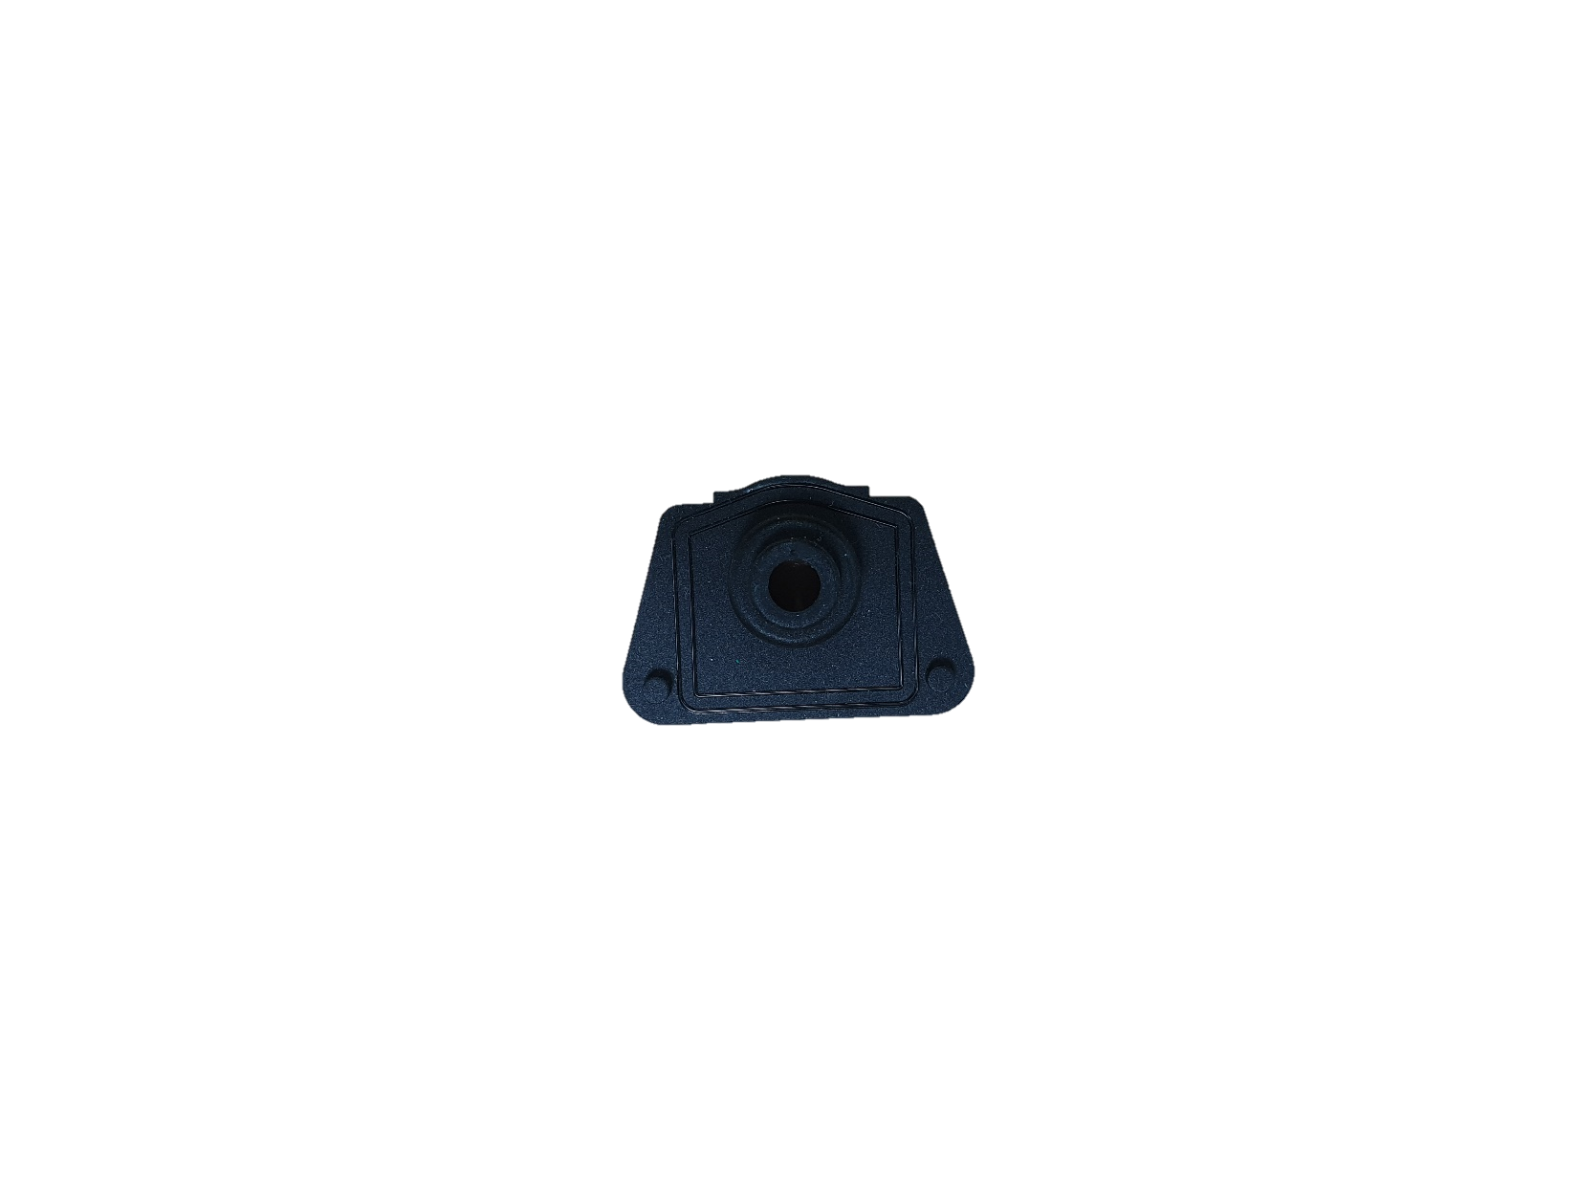
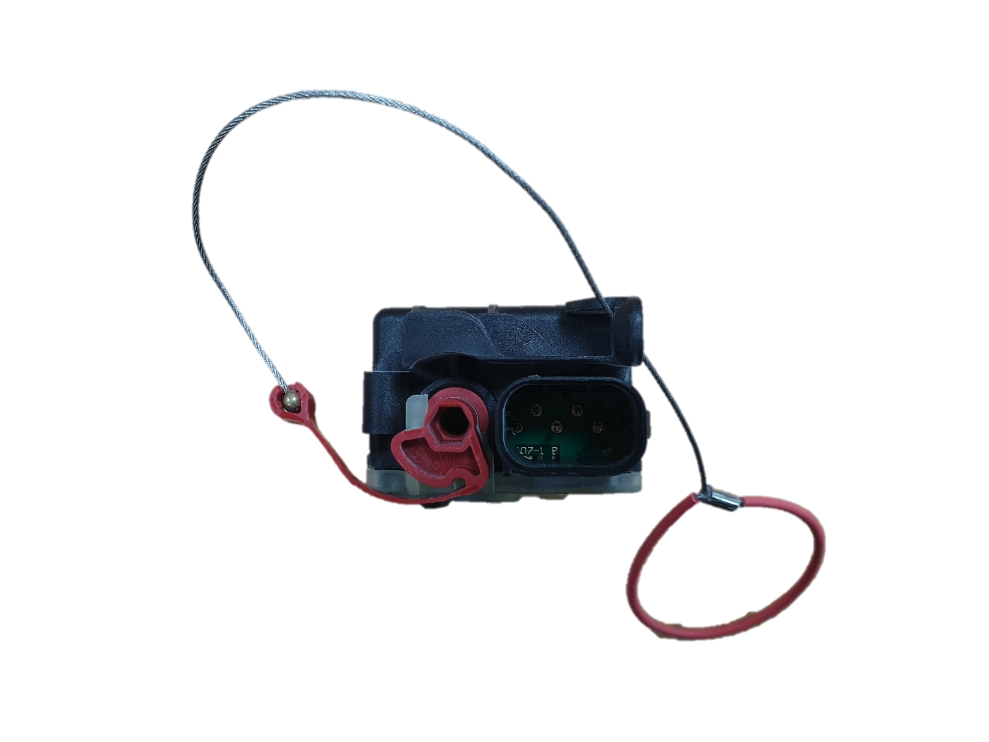
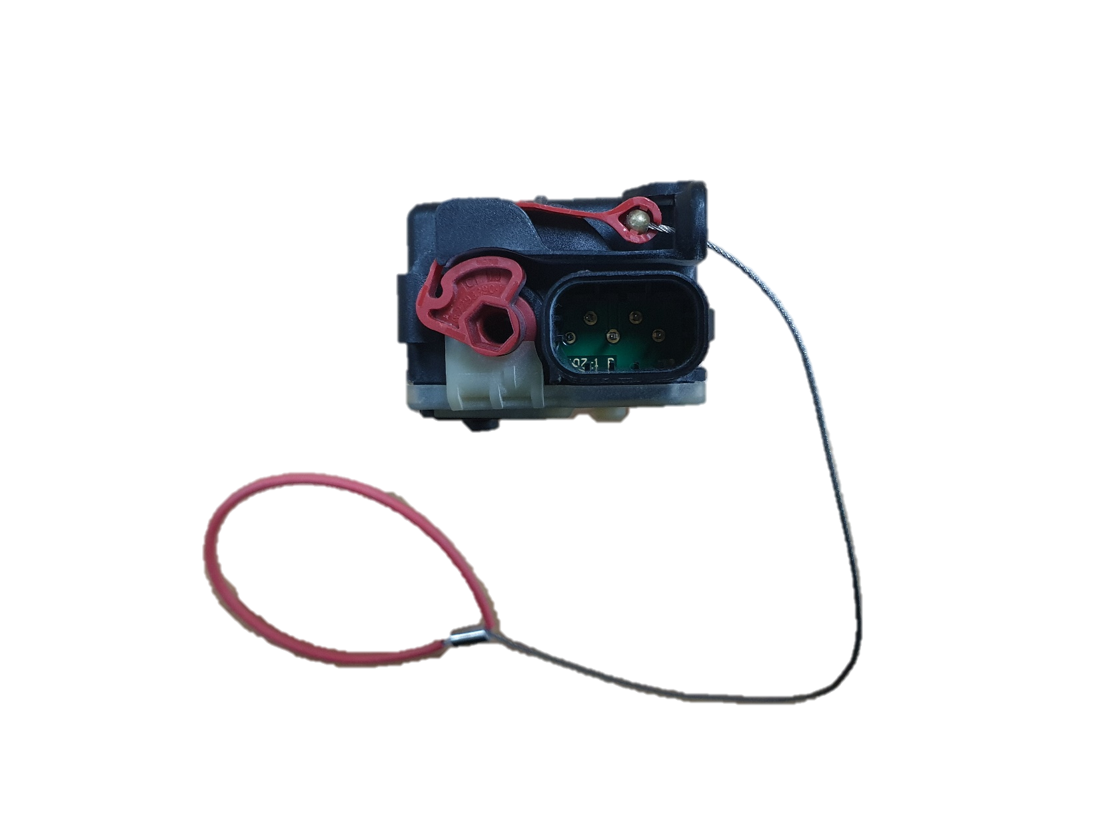
Ⅱ. Jaguar I-Pace INLET 벤치마킹
4. Phân tích chi tiết : Actuator
Inlet Actuator
Hình dạng
Phân loại | I-PACE ACTUATOR
Nhà sx | TE Connectivity
size | 63.7mm x 42.8mm x 30.7mm
Khối lượng | 60.1g
Sử dụng kết cấu hủy bỏ tình trạng khẩn cấp
Phân loại | Cable hủy bỏ tình trạng khẩn cấp
Chiều dài | 220mm
<락킹 핀 패드씰 적용>
검토 결과
액츄에이터 비상해제케이블 구조 및 무게 상이

Slide 9
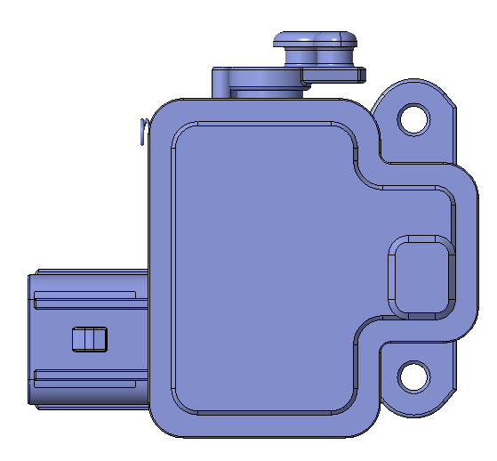
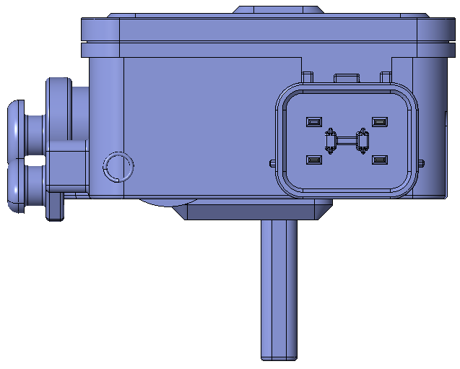
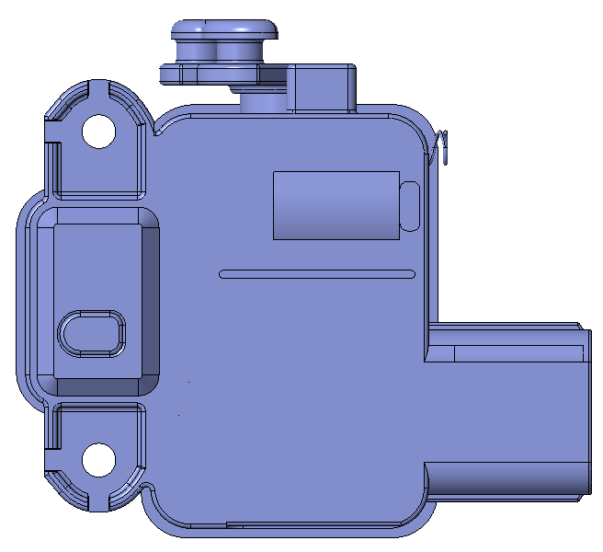




Ⅱ. Jaguar I-Pace INLET 벤치마킹
4-1. Actuator
I-PACE
YURA
Cost
Weight
▪ I-PACE Actuator
▪ NE EV Actuator
▼ won
▼ g
Phân loại | I-PACE
Nhà sản xuất | TE Connectivity
size | 63.7mm x 42.8mm x 30.7mm
Khối lượng | 60.1g
Phân loại | NE EV
Nhà sản xuất | 동아
size | 67.18mm x 61.2mm x 26.5mm
Khối lượng | 75.3g
<Cơ cấu ngăn ngừa lệch actuator>
<Sử dụng pad seal locking pin >
< Cơ cấu ngăn ngừa lệch actuator >

Slide 10




Ⅱ. Jaguar I-Pace INLET 벤치마킹
5. Phân tích chi tiết : Khắc (vật liệu)
Main housing/ Protector
Seal holder/ rear holder
Phân loại | I-PACE 메인 하우징
Vật liệu | PA6-GF30-FR
Số hiệu | 1-2293540-1
 | I-PACE 프로텍터
Vật liệu | PA6-(GF+GB)30
Số hiệu | 2303200-1
Phân loại | I-PACE 씰 홀더
Vật liệu | PA6-(GF+GB)30
Số hiệu | 2304512-1
 | I-PACE 리어홀더
Vật liệu | PA66-GF25-FR
Số hiệu | 2293849-1
<Khắc main housing>
<Khắc protector>
<Khắc protector>
<Khắc rear holder>
Kết quả kiểm tra
I-PACE không khắc thông tin dòng điện inlet (Tiêu chuẩn quốc tế inlet IEC62196 cần phải khắc thông tin dòng điện inlet)

Slide 11








Ⅱ. Jaguar I-Pace INLET 벤치마킹
5-1. Khắc (Vật liệu)
I-PACE
YURA
Cost
Weight
▪ I-PACE khắc
▪ NE EV actuator
▼ won
▼ g
Phân loại | I-PACE 원재료
Main housing | PA6-GF30-FR
protector | PA6-(GF+GB)30
Rear holder | PA66-GF25-FR
Seal holder | PA6-GF30-FR
Phân loại | NE EV 원재료
Main housing | PA66-GF25
protector | PBT-GF15
Rear holder | PA6-GF30
<khắc main housing>
<khắc main housing>
<khắc protector>
<khắc rear holder>
<khắc seal holder>
<khắc protector>
<khắc rear holder>
※ I-PACE không khắc thông tin dòng điện/nguồn điện
※ Yura khắc thông tin dòng điện/nguồn điện, số hiệu sản phẩm, chứng nhận UL mark

